Slide 1
Ecce nova facio omnia

Slide 2
Cyberlearning vs e-learning
Klasický e-learning:
Vzdělávání prostřednictvím ICT, nejčastěji skrze internet, ale spadají sem také vzdělávací aplikace či výuková CD a DVD.
Základní myšlenka spočívá v přenesení klasického učení se a vzdělávacího procesu do online prostředí.
To znamená, že zůstává stejná didaktika, pedagogika, …
Lze čerpat například z didaktické analýzy učebnic atp.
A jen se řekne, že je to náročné na sebemotivaci.
Výhody: robustní metodologie, velká zkušenost a tradice, je to jednoduché a relativně bezproblémové.
Studenti ušetří čas (nemusí chodit do knihoven nebo na přednášky)

Slide 3
Cyberlearning vs e-learning
Cyberlearning:
Učení v online prostředí
V popředí je akcent na učení, nikoli doručování obsahu (LMS jsou totiž CIS(!))
V online prostředí je třeba pracovat s jinou psychologií a didaktikou
Potřebujeme se učit něco jiného a jinak
Cesta není kopírování starého, ale hledání nových forem, ale také jiných kompetencí
Výhody: je to přirozené, funkční a odpovídá to potřebám současného světa i studentů, jde o přechod od učení v jehož centru je učitel a látka, k student-base přístupu
Důraz je kladený na UX, interakční design atp.

Slide 4
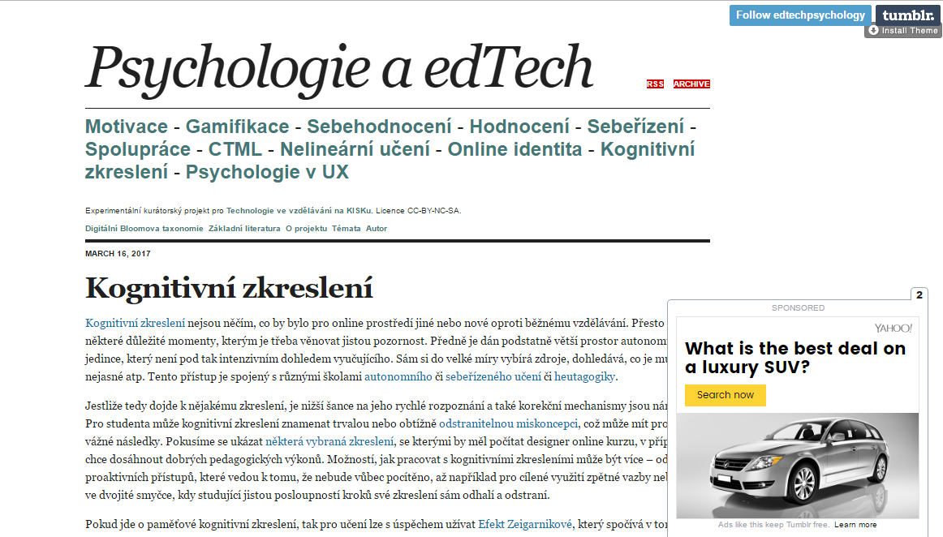
Psychologie a edTech (zdroj)

